Slide 1
Résolution par réseau de Neurones Convolués
TP Sudoku

Slide 2
01
Aspect Théorique
- Bibliothèques
- Explications CNN
- Les outils

Slide 3


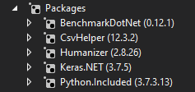
Bibliothèques & Packages
TensorFlow
Keras
Open Source dédiée au Machine Learning
Bibliothèque open source écrite en python

Slide 4
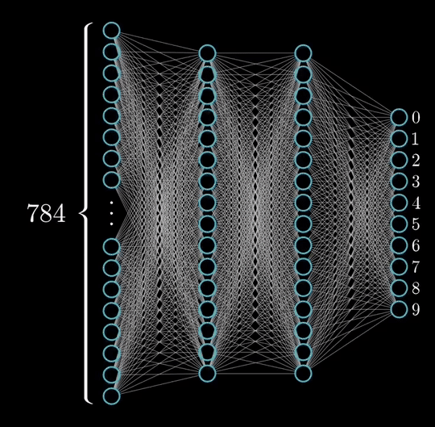
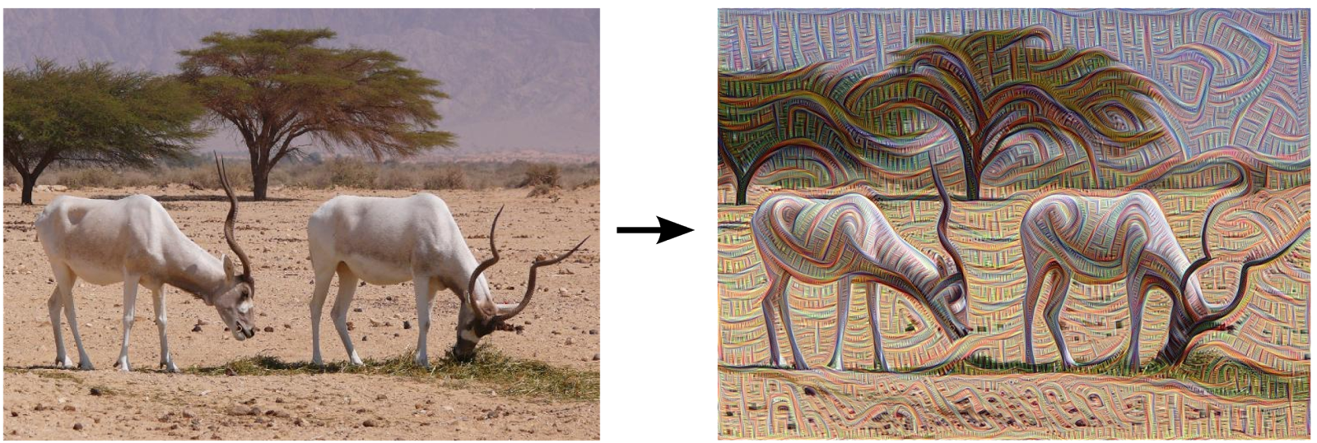
Réseau de Neurones Convolutifs (CNN)
Alléger les modèles en nombre de paramètres
Améliorer les performances et leur capacité de généralisation
Feed-Forward

Slide 5
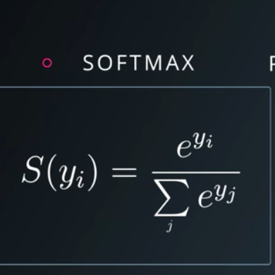
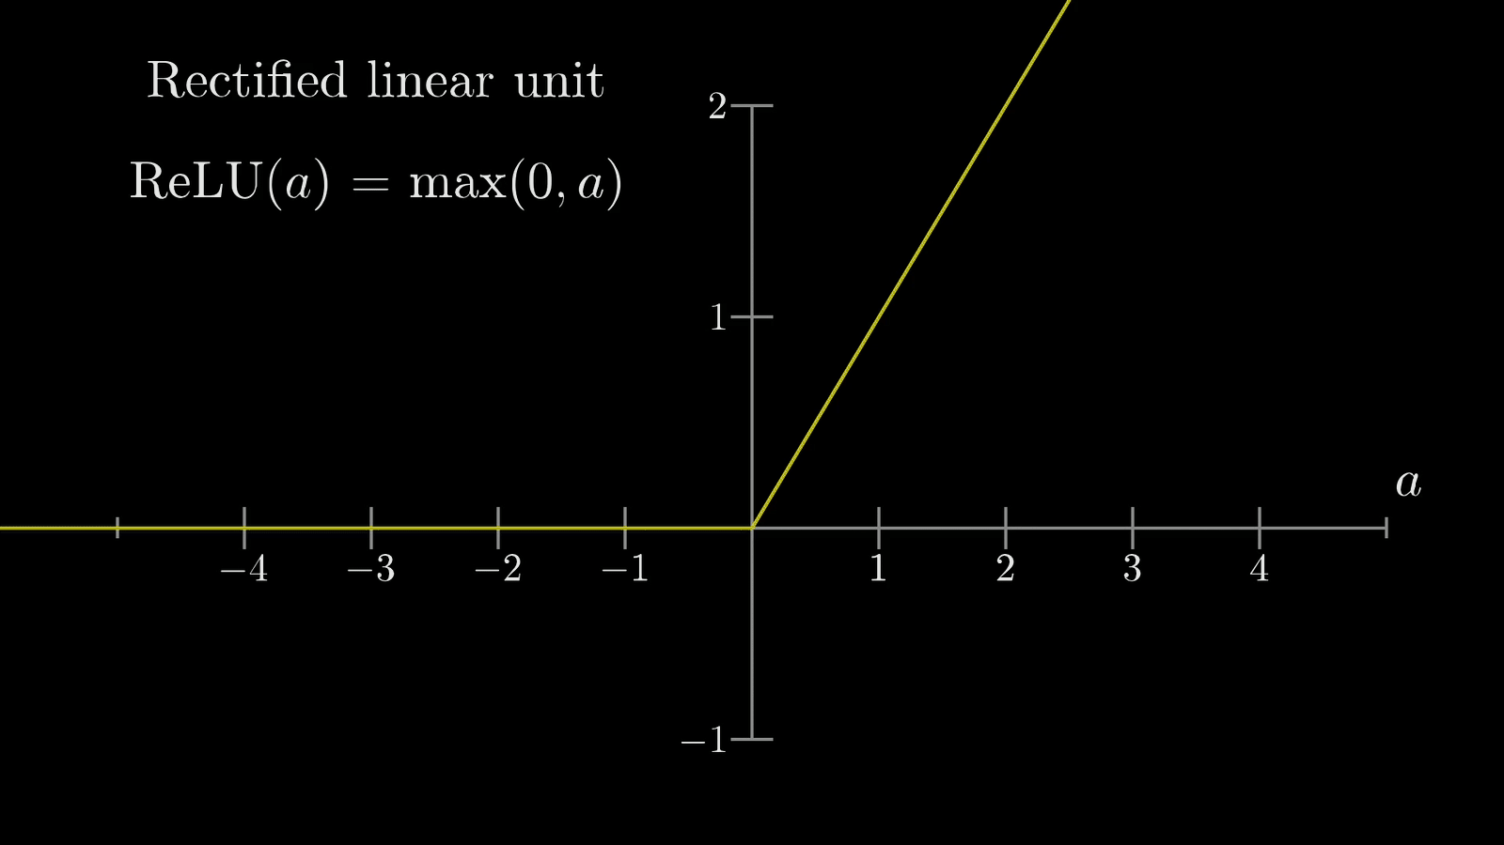
Fonctions d’Activation
ReLU
Softmax

Slide 6
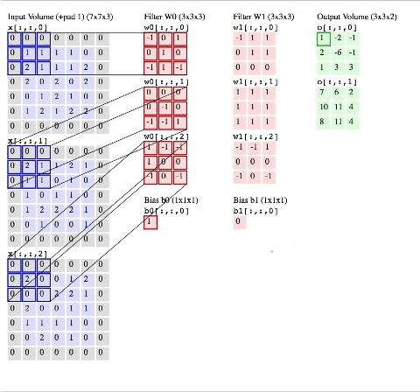
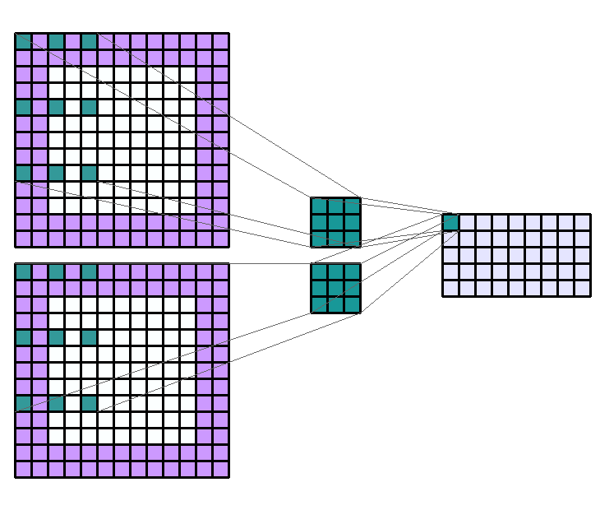
Striding
Padding

Slide 7
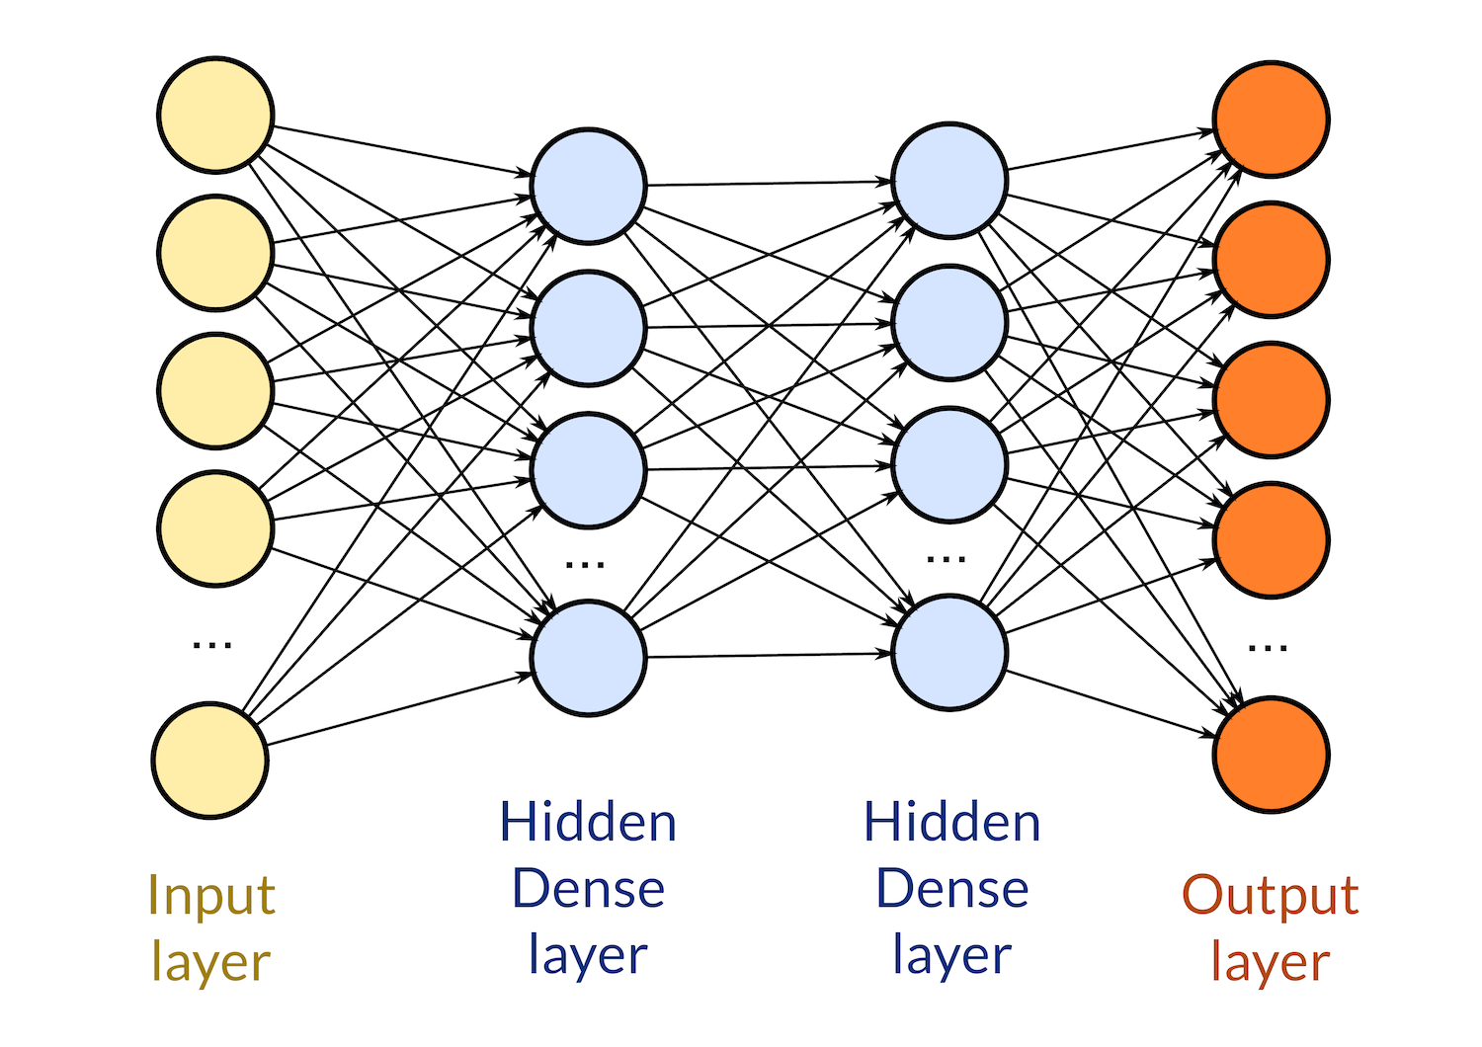
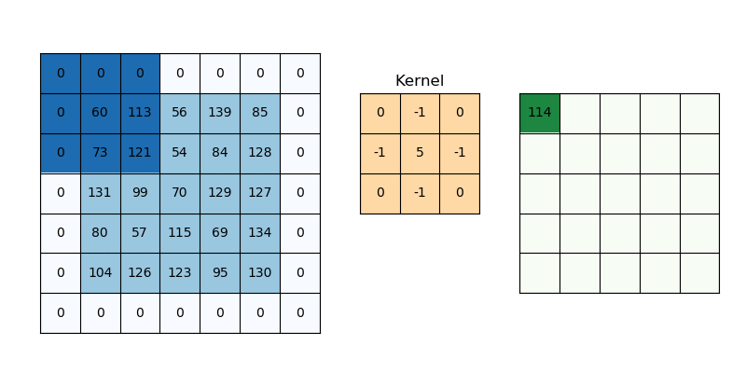
Conv2D Layer
Dense layer
The Keras Conv2D parameter, filters determines the number of kernels to convolve with the input volume. Each of these operations produces a 2D activation map.
Dense layer is the regular 2D deeply connected neural network layer. It is most common and frequently used layer. Dense layer does the above operation on the input and return the output

Slide 8
02
Aspect Technique
- Notre modèle
- Les alternatives
- Comparaison des résultats

Slide 9
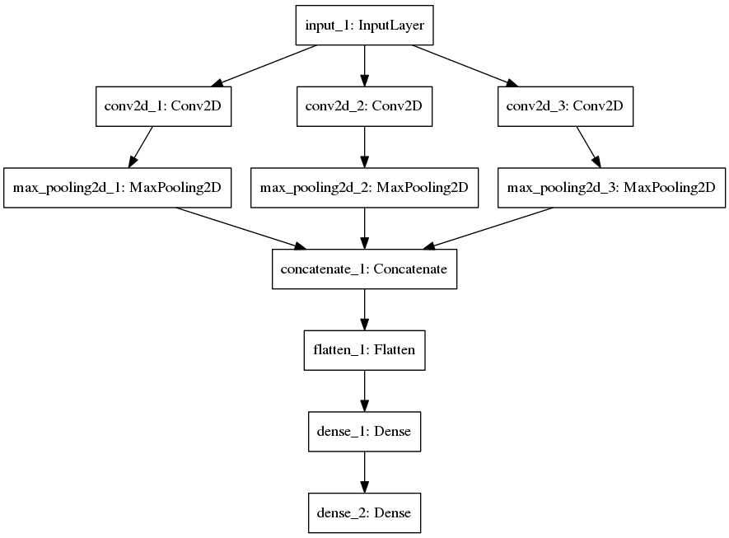
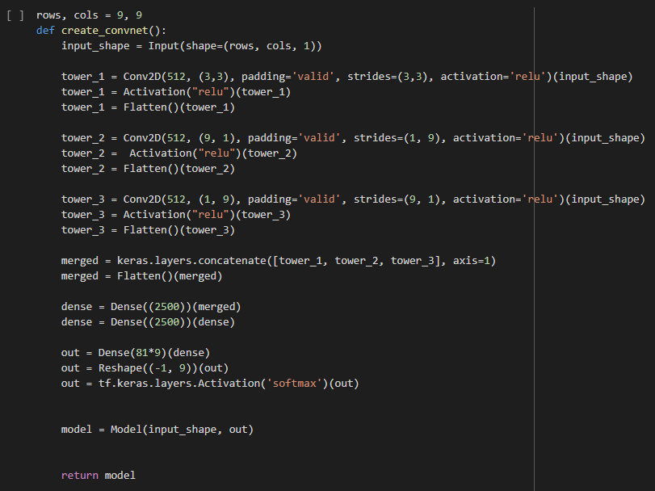
Notre modèle
3*3
1*9
9*1
Activation+Flaten
Activation+Flaten
Activation+Flaten

Slide 10
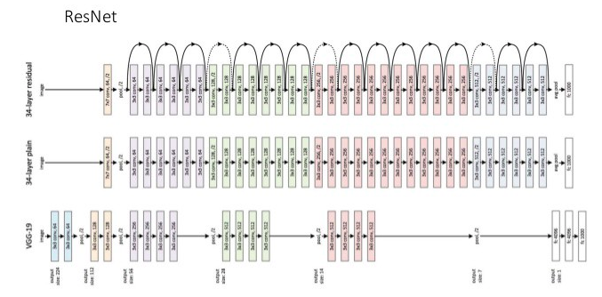
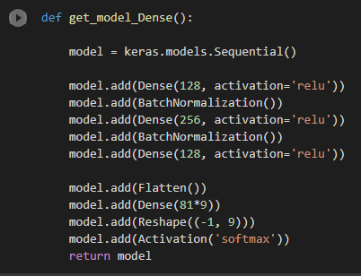
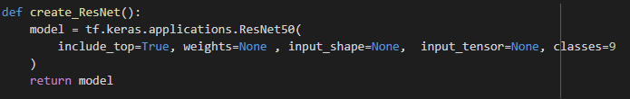
Les Alternatives
ResNet
Dense

Slide 11
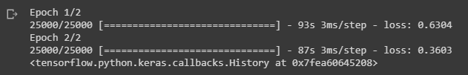
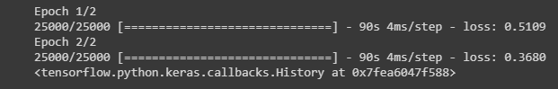
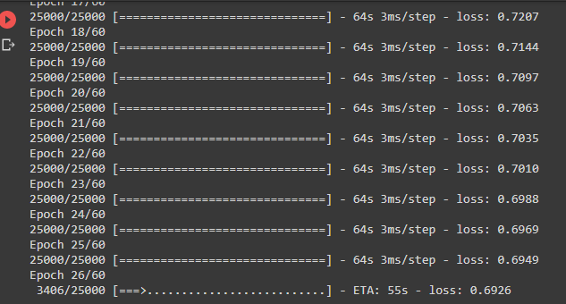
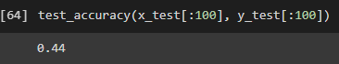
Comparaison
Modèle de l’article
Modèle avec couches parallèles
Modèle Dense

Slide 12
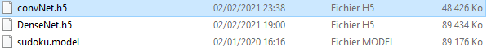
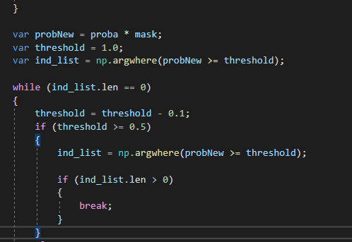
Comparaison
100* plus rapide

Slide 13
03
Aspect Collaboratif

Slide 14
Project Schedule
Week 1
Week 2
Week 3
Compréhension de la Bibliothèque et des packages
Questions/Réponses avec le professeur
Comparaison & Optimisation du C# et Python

Slide 15

Nos sources
https://towardsdatascience.com/solving-sudoku-with-convolution-neural-network-keras-655ba4be3b11
https://github.com/shivaverma/Sudoku-Solver
https://github.com/SciSharp/Keras.NET
https://tensorflownet.readthedocs.io/en/latest/ConvolutionNeuralNetwork.html
https://stackoverflow.com/questions/43151775/how-to-have-parallel-convolutional-layers-in-keras
https://www.pyimagesearch.com/2019/01/07/auto-keras-and-automl-a-getting-started-guide/
https://blog.tensorflow.org/2020/01/hyperparameter-tuning-with-keras-tuner.html

